Slide 1
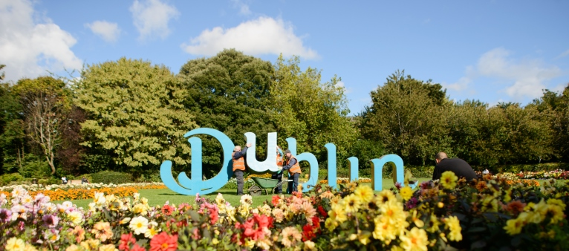
Nos vamos a…

Slide 2
Alojamiento en Dublín
Es mejor buscarlo una vez que estamos en el país, por lo que habrá que reservar hostel para 2 semanas.
Se recomienda visitar los pisos para no llevarse sorpresas y no adelantar nada de dinero hasta la entrega de llaves.
Para buscar piso son útiles las páginas DAFT y RENT, y grupos de Facebook como “Rent in Dublin”.

Slide 3
Consulado y emergencias
El consulado español se encuentra en 17 A, Merlyn Park, Ballsbridge, Dublin 4. El telefono del consulado es (01) 269.1640 si llamas desde Irlanda y +353.1.269.1640 para llamadas internacionales.
Los números de emergencias en Irlanda son el 999 y el 112.

Slide 4
Sanidad en Dublín
Los recién llegados no tienen derecho a asistencia médica gratuita.
Es recomendable la Tarjeta Sanitaria Europea para acceder al servicio del HSE.
Para tu primera atención en un hospital debes abonar 100 euros, para la consulta del GP (General Practioner) se abonan entre 50 y 60 euros, se aconseja buscar un GP cerca de tu domicilio al llegar a Dublín.

Slide 5
Documentación para llevar
Al ser ciudadanos de la CE, solo necesitaremos nuestro DNI.
Otro tipo de identificaciones como el carnet de conducir o tarjetas bancarias no son aceptadas como prueba de identidad.

Slide 6
Cursos de ingles
Muchas asociaciones ofrecen cursos gratuitos de ingles para recién llegados, con varios tipos de nivel.
Algunas de estas asociaciones son:
Parnell Adult Learning
Dole Busters Resource Centre
Larkin College Champion’s

Slide 7
Becas y ayudas
Becas MEC: para estudiantes mayores de 16, ofrecen cursos, matrícula, material escolar, etc..
Becas Eurolingua: para cursos de ingles en Dublín, están becados al 100% desde que llegas al país, ayudándote a gestionar también el viaje.
Servicio Voluntario Europeo: para gente joven entre 17 y 30 años, para formación lingüística durante largo período de tiempo. Esta financiado por la Comisión Europea.

Slide 8
Dinero en Dublín
La moneda oficial en Dublín, al ser parte de la UE, es el euro.
Es importante contar con dinero físico, ya que, al sacar dinero con tarjeta española nos van a cobrar comisión.
Si vas a hacer alguna excursión a Irlanda del Norte, recuerda que allí se usa la libra y tendrás que cambiar tu dinero.

Slide 9
Ocio en Dublín
Kilmainham Gaol: antigua cárcel reconvertida en museo, parte importante de la historia de la ciudad.
Guinness Storehouse: almacén de la marca de cerveza, insignia de Irlanda.
O’Connell Street: principal artería de la ciudad, zona comercial de la ciudad.
Catedral de San Patricio: erigida en honor al patrón del país.

